Slide 1
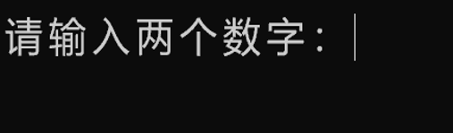
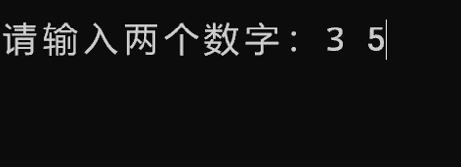
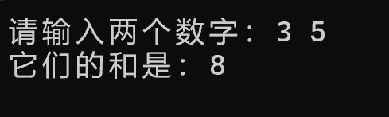
输入后按回车

Slide 2
cout
<<
“请输入两个数字”
请输入两个数字
屏幕显示
<<
010010101101
cout流对象
cout中的流数据会自动打印到屏幕，这是C++标准库内部实现的

Slide 3
cin
>>
a
用户敲键盘3 5并按下回车
>>
3流入a
代表3 5的01串
进入cin流
cin流对象
由于a是int型对象，因此cin中的3这一数据就能将a“灌满”，a无法承受更多数据。此时流中还有数据5。

Slide 4
